Slide 1
pathfinder
종합설계 2
32131332 김혜인 32091991 윤주성
32131837 김소이 32121846 이동형
Notes:
32131332 김혜인 32091991 윤주성
32131837 김소이 32121846 이동형

Slide 2
INDEX
01. 팀소개
팀 명 의미
02. 프로젝트 개요
프로젝트 소개
프로젝트 투입 인력
프로젝트 기간
03. 비즈니스
모델 캔버스
Customer segment
Value Propositions
Channels
Customer Relationships
Revenue Streams
Key Resources
Key Partners
Cost Structure
04. Q&A

Slide 3
팀 소개
팀 명 의미
Pathfinder
:2차 세계대전 당시
미리 안전 지대를 파악 후,
후속의 공수부대가 정확하고 안전한 위치에
내릴 수 있게 유도한 병과

Slide 4
팀 소개
팀 명 의미
데이터 크롤링을 통한 안전도 분석
주요 관광 도시를 안전도에 따라 시각화
관광객의 안전한 여행 유도

Slide 5
프로젝트 개요
프로젝트 소개
해외 여행객이 매년 최고치를 갱신

Slide 6
프로젝트 개요
프로젝트 소개
관광지 별 실시간 안전도에 따른 시각화로 안전한 여행 유도

Slide 7
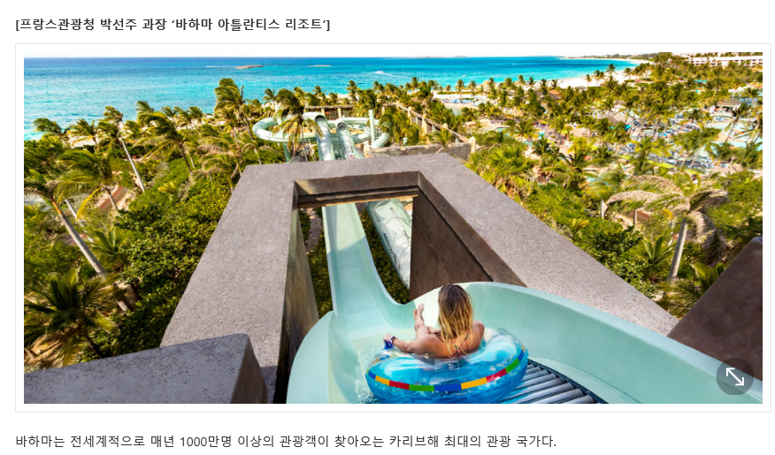
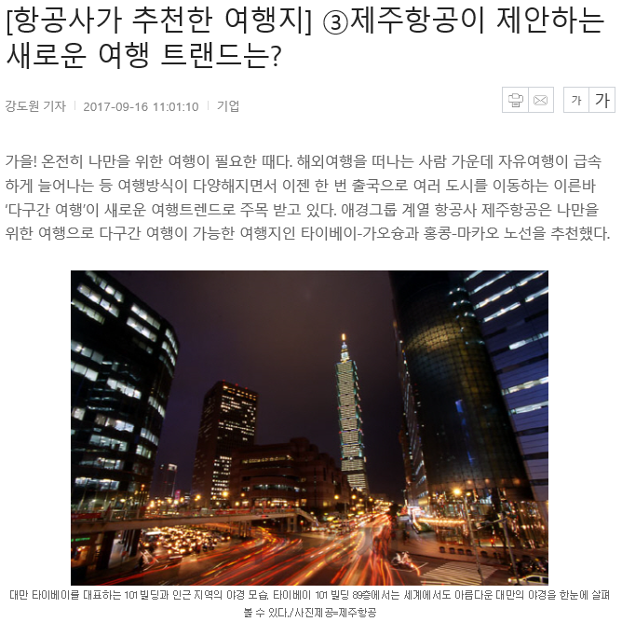
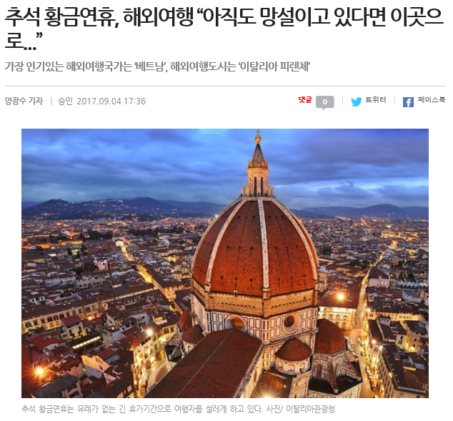
프로젝트 개요
프로젝트 소개
쇼핑, 문화체험, 봉사, 야경, 자연 등의 키워드로 관광지 추천

Slide 8
프로젝트 개요
프로젝트 투입 인력
프로젝트 투입 인력
: 김혜인, 김소이, 윤주성, 이동형
PPT
웹 디자인
데이터 크롤링 알고리즘 분석
안전도 시각화 분석 및 구현
PPT
웹 디자인
기사 분석
데이터 수집 및 관리
데이터 크롤링 알고리즘 분석 및 구현
안전도 시각화 분석 및 구현
데이터 수집 및 관리
자료조사
발표
데이터 크롤링 알고리즘 분석
안전도 시각화 분석 및 구현

Slide 9
프로젝트 개요
프로젝트 기간
구분 | 추진내용
 |  | 9월 |  | 10월 |  | 11월 |  | 12월 |  | 이후~
계획 | 착수 준비(주제 선정, 범위 정의)
 | 프로젝트 계획 수립 (계획 수립, 프레젠테이션 준비, 착수 보고 등)
개발 준비 | 개발 지식 정리
 | 자료 조사, 데이터 수집
개발 | 개발 착수
 | 프로젝트 완성
 | 피드백, 테스트
마무리 | 결과 보고서 작성 및 발표
종료 | 운영 및 지속적 피드백

Slide 10
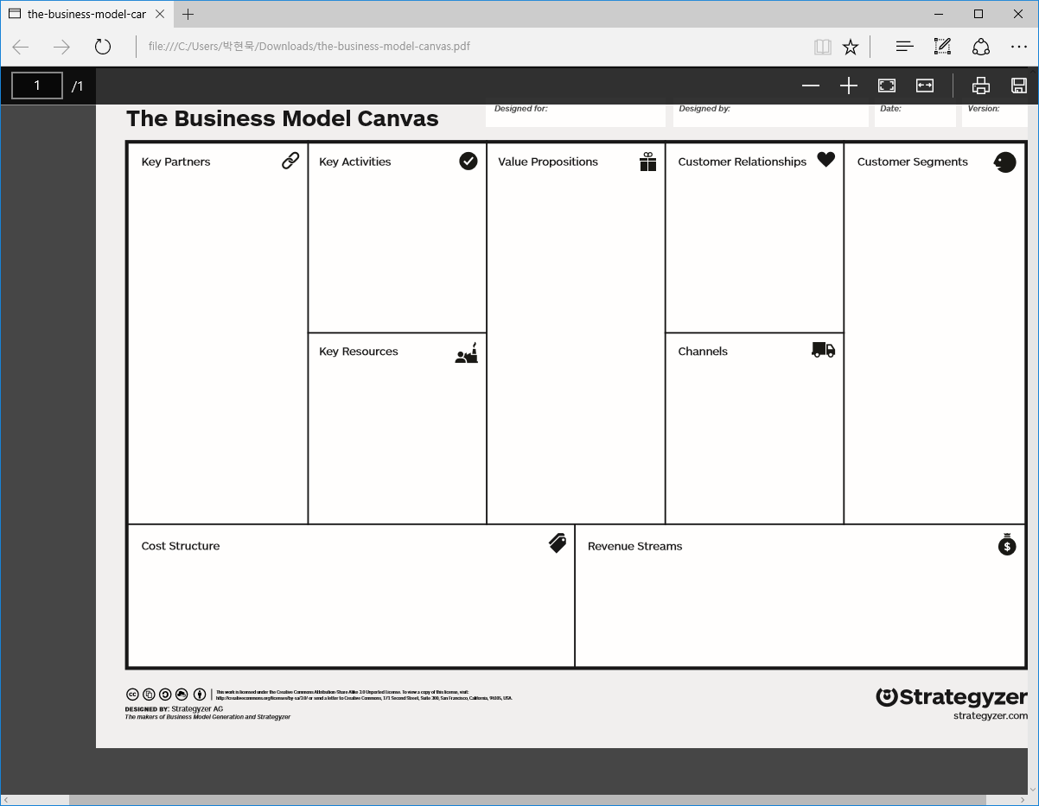
비즈니스 모델 캔버스
전체
알고리즘 학습을 통한 크롤링 정보 수집의 정확도 향상
이벤트 및 광고를 통한 서비스 홍보로 사용자 확보
전문 여행가들과의 협업을 통한 질 높은 정보 수집
세계 각국의 관광도시들의 치안 관련 기사를 크롤링
여행사들과의 제휴를 통한 광고 계약 (경제적) 등
정확하고 가치 있는 정보를 제공하여 고객 만족도를 높임
서비스 이용 후기 등록자를 통해 더 많은 정보를 수집하고 서비스 질을 향상시킴
정부기관
(외교부, 대사관)
여행사 항공사
전문 여행가
여행 작가, 블로거
국내외 언론사
외교부의 오픈 된 자료를 이용하여 관광지에 대한 안전도 분석
여행 지역을 키워드로 크롤링한 정보를 토대로 트렌디한 관광 아이템 소개 및 추천
여행사와의 협약을 통한 상품 예약 서비스 제공 및 광고비 수익
각종 여행 지표를 토대로 분석한 통계 데이터 시각화
숨어있는 관광지에 대한 정보나 사용자 맞춤 추천 기능을 통한 정보의 참신성
여행자( 국내->국외 )
여행자( 국외->국내 )
여행 가이드
여행사
항공사
광고주
여행상품관련 사업체
Cloud
Crawling
Visualization
Data Mining
Web server
Algorithm
SNS를 통한 여행관련 정보를 실시간으로 공유
딩고트래블과 같은 여행 콘텐츠 제작, 배포
전문 여행가 및 여행작가와 협업을 통해 컨텐츠를 생산
Cloud 서비스 사용 비용
인력비용 : 서버 운영, 유지 보수 등
서버 구매 비용 (또는 대여 비용)
여행가이드 및 여행사, 항공사 등의 분석 통계 자료 제공을 통한 수익(정기결제)
여행 상품 즉시 예약 등의 서비스를 제공, 그에 따른 서비스료 부과
여러 협업을 통해 생산한 컨텐츠를 통한 부가 수익 창출
배너 광고를 통한 수익

Slide 11
비즈니스 모델 캔버스
Key Partners
정부기관
(외교부, 대사관)
여행사 항공사
전문 여행가
여행 작가 , 블로거
국내외 언론사
숙박시설, 관광시설
각종 데이터 수집
수익창출

Slide 12
비즈니스 모델 캔버스
Key Activities
알고리즘 학습을 통한 크롤링 정보 수집의 정확도 향상
이벤트 및 광고를 통한 서비스 홍보로 사용자 확보
전문 여행가들과의 협업을 통한 질 높은 정보 수집
여행사들과의 제휴를 통한 광고 계약을 통한 이익 창출
프로젝트 홍보를 위한 SNS 마케팅

Slide 13
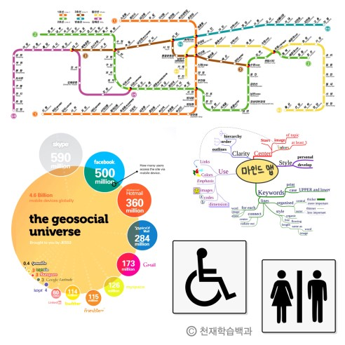
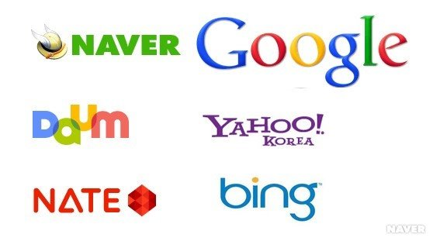
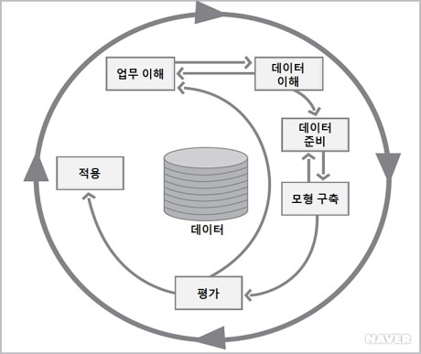
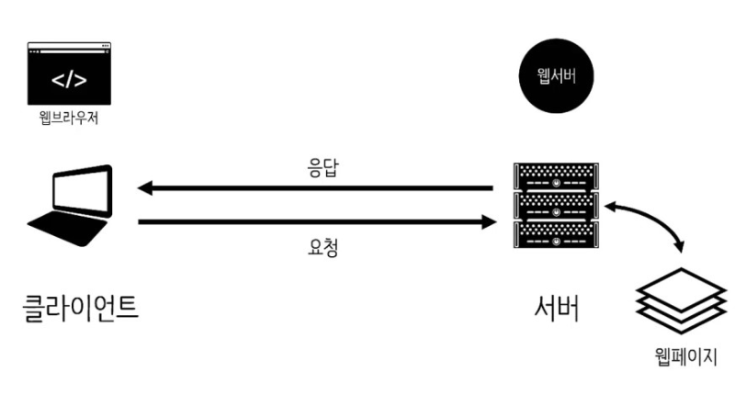
비즈니스 모델 캔버스
Key Resource
클라우드
웹 크롤링
시각화
데이터 마이닝
웹 서버
이미지 출처: 시사상식사전, 천재학습백과, Chapman, et al.(2000), p. 10.,

Slide 14
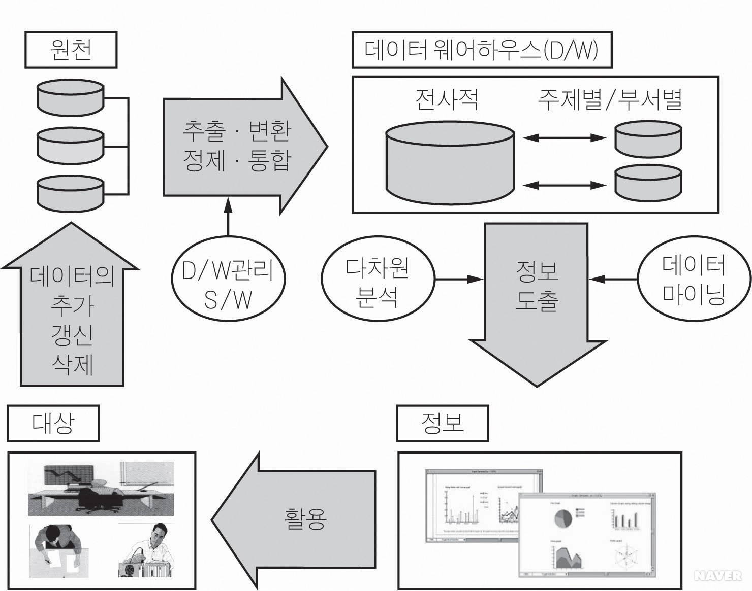
비즈니스 모델 캔버스
Key Resource
여기서 잠깐! Data ming?
데이터 베이스 내에서 관심 있는 지식을 찾아내는 과정
기대했던 정보뿐만 아니라 기대하지 못했던 정보를 찾을 수 있는 기술
정보의 연관성을 파악→정보의 가치 상승 → 이익 극대화
출처: 컴퓨터인터넷IT용어대사전

Slide 15
비즈니스 모델 캔버스
Value Propositions
외교부 자료
관광지 안전도 분석
크롤링 한 정보 및
대사관, 여행사와의 협력으로 관광아이템 제공
여행사와의 협약
상품 예약 서비스 제공,
그에 따른 수익 창출
자료 분석을 토대로 한
통계 데이터의 시각화
사용자 맞춤 추천 기능
정보의 참신성 제공

Slide 16
비즈니스 모델 캔버스
Customer Relationship
정확하고
가치 있는
정보제공
이용자의
후기 수집, 반영
만족도 UP
서비스질 UP

Slide 17
비즈니스 모델 캔버스
Channels
SNS 활용
SNS로 실제 프로그램을 이용한 여행후기 공유
여행 컨텐츠 제작
딩고 트래블과 같은 여행 컨텐츠 제작, 유포
여행 상품 핫딜 등의 정보를 공유

Slide 18
비즈니스 모델 캔버스
Customer Segments
Our Project
여행자
(국내외)
여행
가이드
외교부 및 대사관
여행사 및 항공사
광고주

Slide 19
비즈니스 모델 캔버스
Cost Structure
Cloud 서비스 사용 비용
서버 구매 비용 (또는 대여 비용)
인력비용 : 서버 운영, 유지 보수 등

Slide 20
비즈니스 모델 캔버스
Revenue Streams
여행가이드 및 여행사, 항공사 등의
분석 통계 자료 제공을 통한 수익(정기결제)
배너 광고를 통한 수익
여러 협업을 통해 생산한 컨텐츠를 통한 부가 수익 창출
상품 즉시 예약 등의 서비스를 제공
그에 따른 서비스료 부과

Slide 21
Q&A
Q&A

Slide 22
Thank you
감사합니다.

